Slide 1
Департамент здравоохранения
Воронежской области
БПОУ ВО «БМТ»
«Профилактика нарушений здоровья:болезней органов дыхания»
Специальность 34.02.0101 «Сестринское дело»
Преподаватель: Сушкова Светлана Аликовна
г. Бутурлиновка, 2022 год

Slide 5
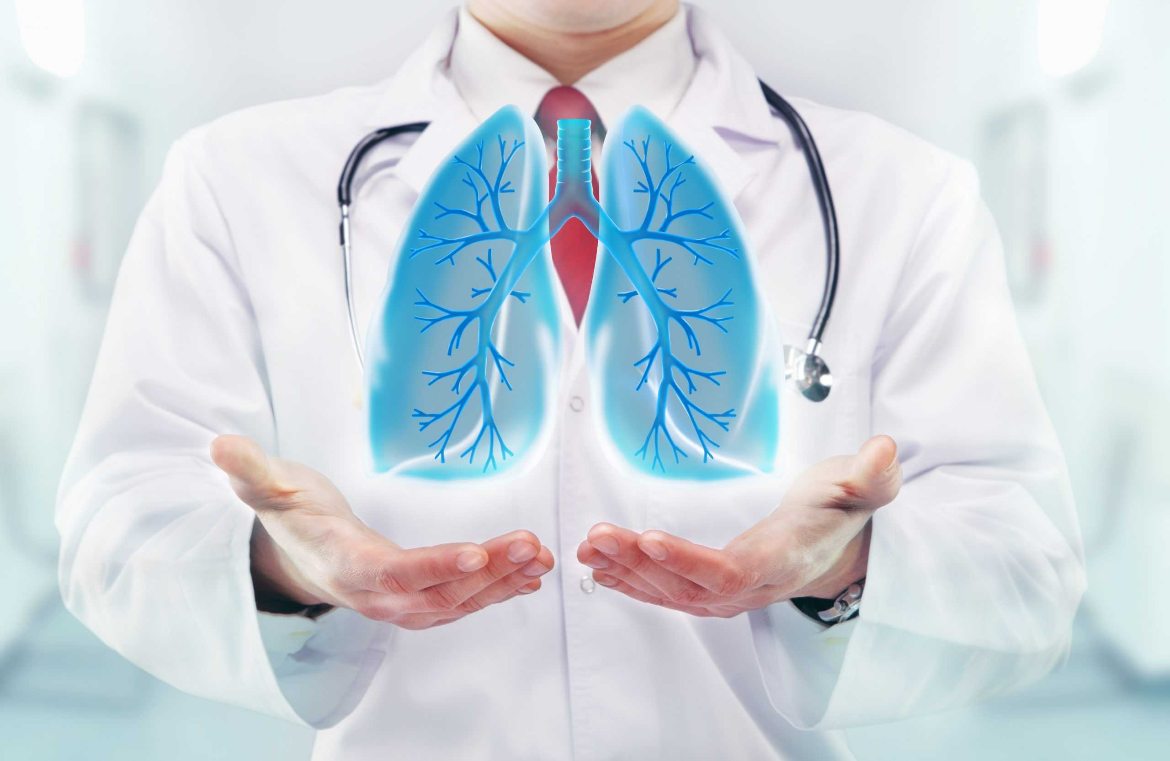
ФАКТОРЫ РИСКА ЗАБОЛЕВАНИЙ ДЫХАТЕЛЬНОЙ СИСТЕМЫ
факторы внешней среды - загрязнение окружающей среды (воздуха, воды, почвы) промышленными отходами (бензапирен, диоксид азота , сероуглерод, формальдегид),
- неблагоприятная радиационная обстановка;
воздействие профессиональных вредностей- (пыль, пары кислот, щелочей и др.) на предприятиях угольной, асбестовой, горнорудной, деревообрабатывающем и текстильном производстве;
бытовое загрязнение воздуха- (домашняя пыль, дым, чистящие средства);

Slide 6
курение (за год в легкие курильщика попадает около килограмма табачных смол, раздражающих слизистую бронхов, приводящих к их спазму и нарушению процесса дыхания; курящие заболевают раком легкого в 15 - 30 раз чаще, чем некурящие; риск заболеть раком легких резко возрастает );
пассивное курение;
гиподинамия (приводит к уменьшению объема воздуха, проходящего через легкие в единицу времени, уменьшению жизненной емкости легких, нарушению оксигенации органов и тканей;
нерациональное питание ;
избыточный вес, приводящий к смещению диафрагмы вверх, уменьшению экскурсий легких, уменьшению объема воздуха и нарушению оксигенации органов и тканей.
невнимание к своему здоровью: перенесенные «на ногах» острые респираторно-вирусные заболевания.

Slide 7
Профилактика заболеваний органов дыхания - это комплекс мероприятий, направленных на предупреждение, сдерживание развития и уменьшение последствий после установления факта заболевания. Мероприятия направлены :
- на охрану и оздоровление окружающей среды,
повышение образовательного уровня населения,
формирование у людей установки на здоровый уровень жизни и создание условий для его реализации.

Slide 8
Первичная профилактика заболеваний органов дыхания (ЗОД)
1) ограничить частоту ЗОД путем контроля за ее причинами и факторами риска:
(бороться с загрязнением атмосферного воздуха в городах посредством ограничения транспортных, промышленных и бытовых выбросов вредных веществ.
2) необходимо углубленное обследование лиц из групп повышенного риска, подвергшихся воздействию вредных факторов среды.

Slide 9
3) закаливание;
4) отказ от курения;
5) регулярная физическая активность;
6) нормализация питания,
7) снижение веса
8) адекватное отношение к своему здоровью
9) наличие комнатных горшечных цветов
10) регулярные прогулки на свежем воздухе
11) избегание стрессов; профессиональных вредностей, связанных с вдыханием различных вредных веществ;
12) проживание в экологически чистых районах;
13) создание оптимальной влажности в квартире .

Slide 10
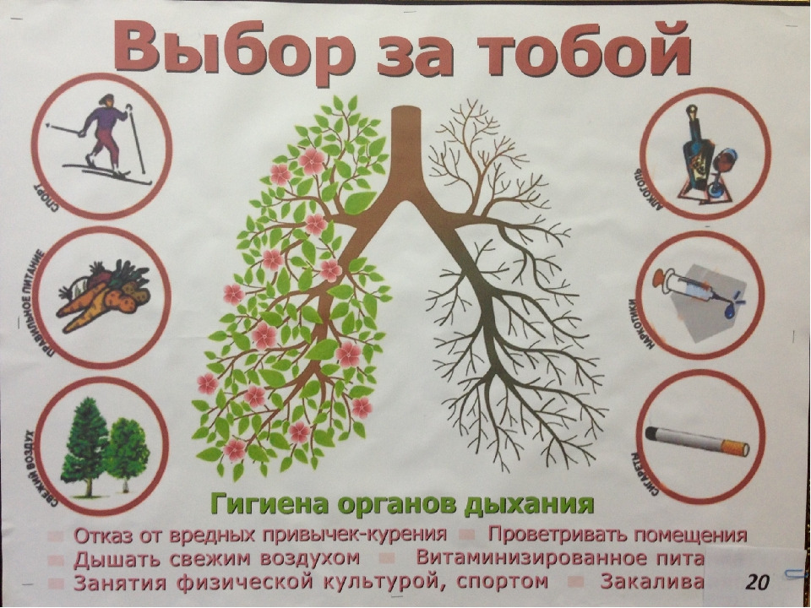

Slide 11
Вторичная профилактика заболеваний органов дыхания
1.Направлена на излечение больных и уменьшения тяжелых последствий болезни путем своевременной диагностики и лечения.
2. Проведение организационных мероприятий в поликлиниках и повышение уровня профессиональной подготовки участковых, семейных врачей, врачей пульмонологов, эпидемиологов, фтизиатров и др. по вопросам максимального сокращения сроков установления диагноза.

Slide 12
Третичная профилактика заболеваний органов дыхания
Предотвращение ухудшения состояния здоровья, стабилизация процесса, улучшение показателей реабилитации после перенесенного заболевания, а также предупреждение или сокращение состояния нетрудоспособности.

Slide 13
Особенности питания при заболеваниях органов дыхания
1.Физиологически полноценный рацион с достаточным содержанием белка, повышенным содержанием витаминов А,С (повышение иммунитета).
2.Уменьшение углеводов и поваренной соли.
3.Продукты, богатые солями кальция (усиливается противовоспалительный эффект): молочные продукты и исключаются щавель, шпинат, способствующие выведению кальция из организма.
4.Продукты, содержащие соли фосфора (нормализуют окислительные процессы): сыр, творог, крупы овсяная, пшенная, гречневая, фасоль, соя, отруби пшеничные, грибы сушеные, мука соевая необезжиренная.
5.Продукты, содержащие соли магния (нормализуют окислительные процессы): морская капуста, минтай, навага, щука, крупы овсяная.

Slide 16
Спасибо за внимание!

